Slide 1
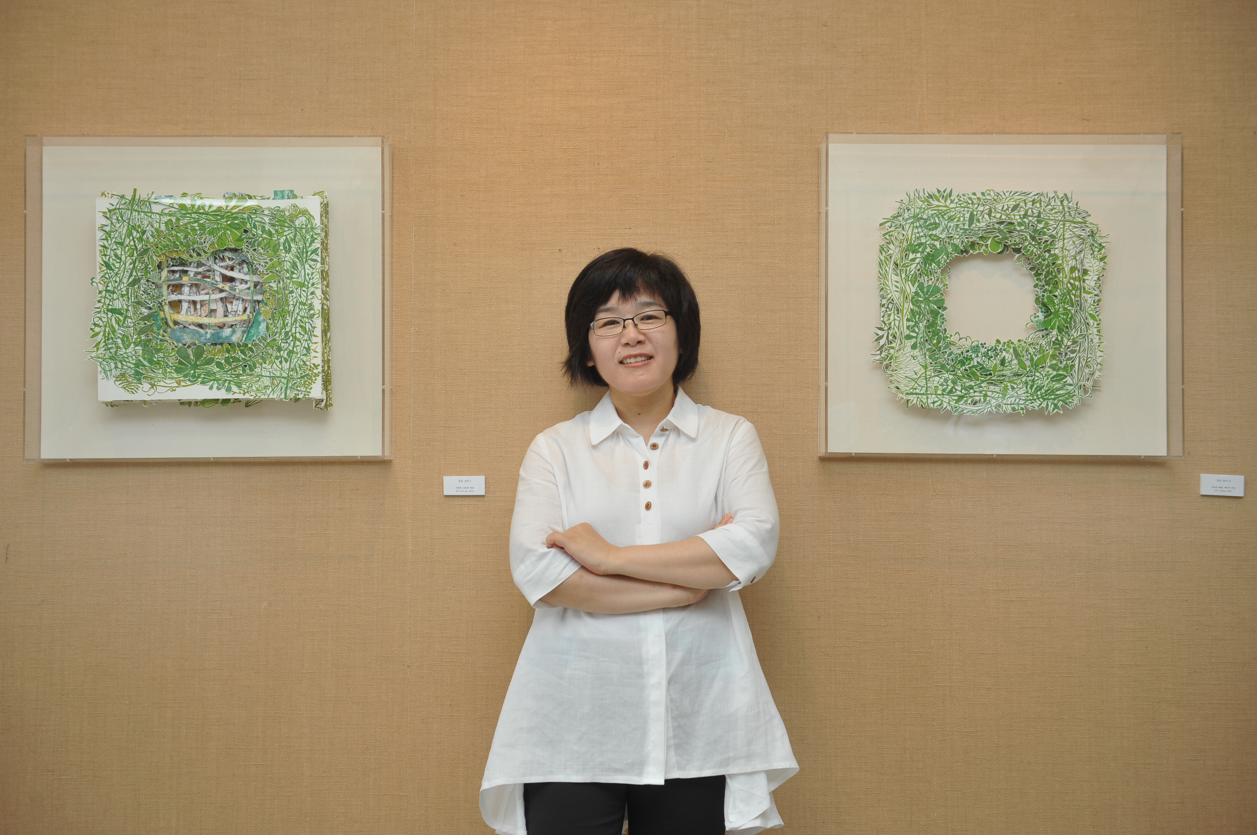
PORTFOLIO · 2026
판화 &
아티스트 북
Printmaking & Artist Books
강진숙 · 작가 웹사이트 또는 연락처

Slide 2
A R T I S T S T A T E M E N T
작업에 대하여
“
저는 판화의 반복 가능성과 손의 흔적이 공존하는 지점에 관심을 두고 작업합니다. 에칭, 목판, 리소그래피를 아티스트 북이라는 형식 안에 담아, 인쇄와 책이라는 매체 고유의 시간성과 물질성을 탐구합니다.
각각의 판(版)은 하나의 기억이자 기록이며, 책은 그 기억들이 순서를 갖게 되는 공간입니다.
강진숙 · 판화 & 아티스트 북

Slide 3
S E R I E S 01
흔적과 반복 — Trace & Iteration
에칭 · 드라이포인트 · 2022–2023

Slide 4
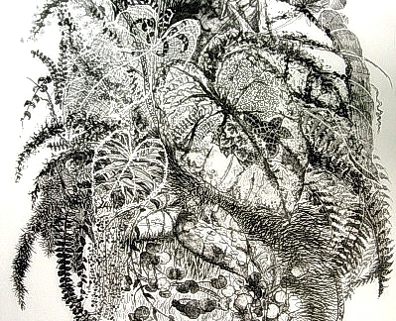
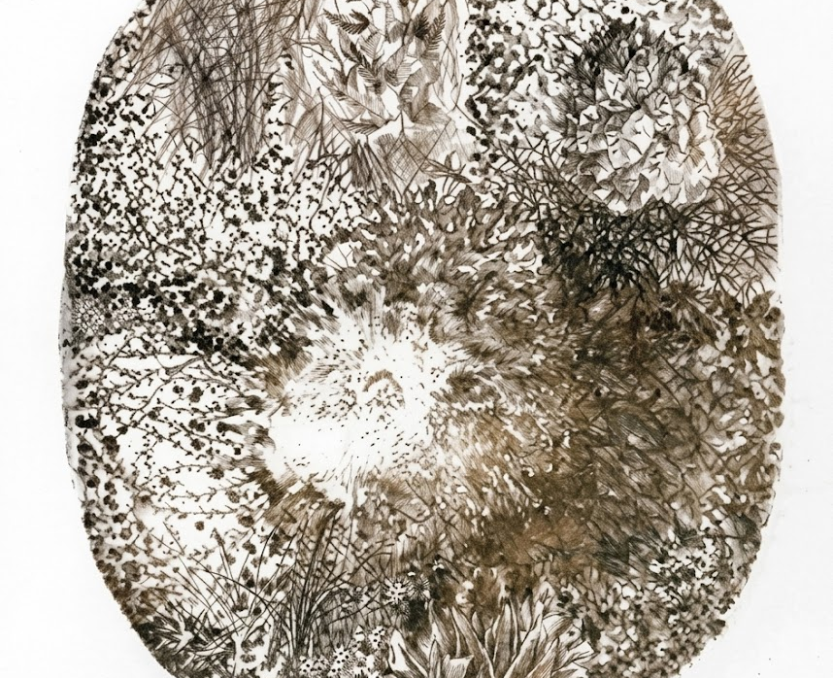
S E R I E S 01 — 흔적과 반복
Trace #1
Trace #2
에칭, 판지에 인쇄 · 2022
드라이포인트, 핸드메이드 페이퍼 · 2022
Edition 5/20 · 30×40cm
Edition 3/20 · 30×40cm
강진숙 · 판화 & 아티스트 북

Slide 5
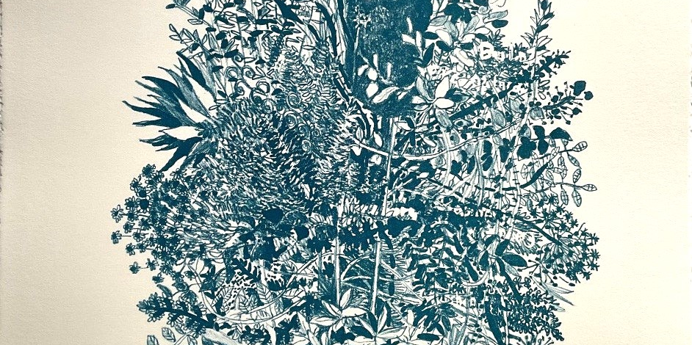
S E R I E S 01 — 흔적과 반복
Iteration
에칭 + 콜라그래프 · 2023
Edition 1/10 · 50×60cm
강진숙 · 판화 & 아티스트 북

Slide 6
S E R I E S 02
기억의 책 — Memory Book
목판화 · 아티스트 북 · 2023–2024

Slide 7
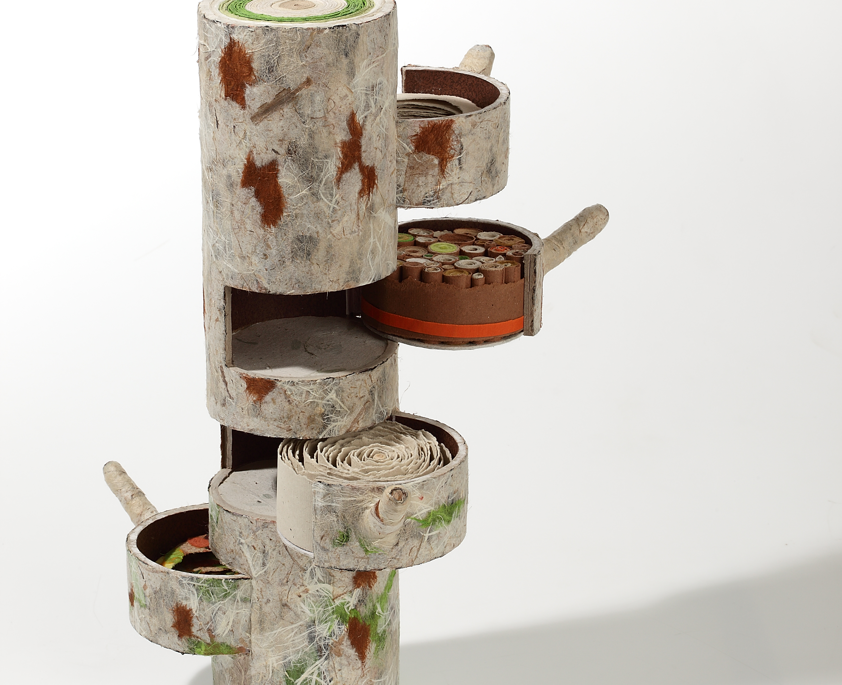
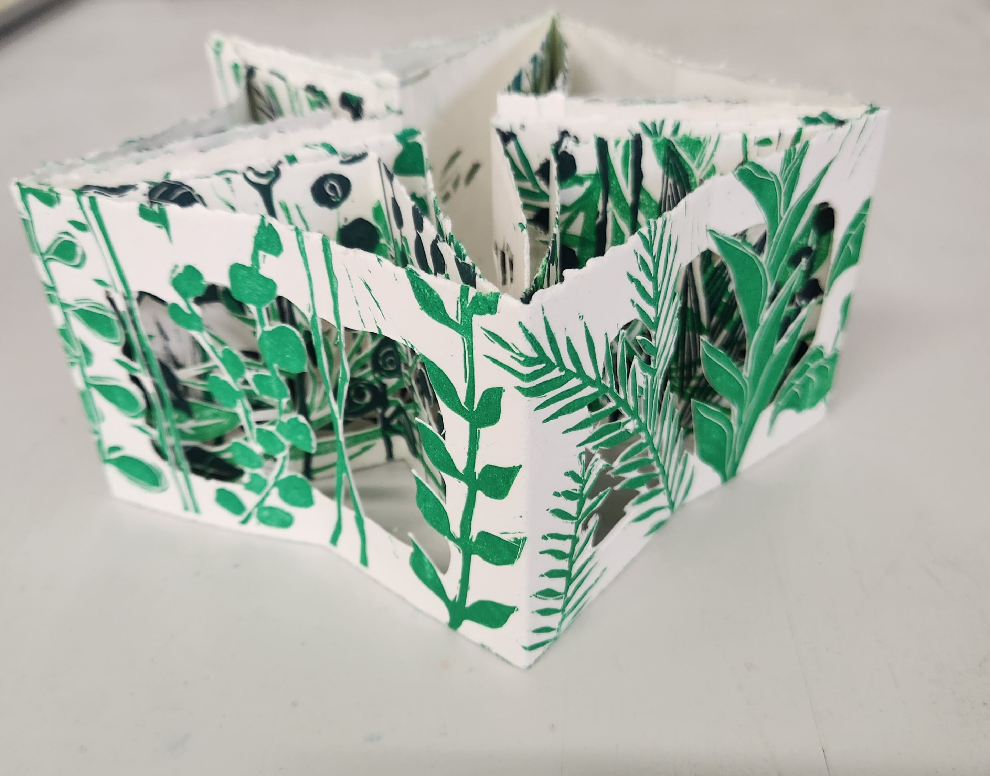
S E R I E S 02 — 기억의 책
Memory Book I
Memory Book II
목판화, 핸드바운드 아티스트 북 · 2023
목판화, 리소, 아티스트 북 · 2024
Edition 1/5 · 20×28cm, 32pp
Edition 2/5 · 20×28cm, 48pp
강진숙 · 판화 & 아티스트 북

Slide 8
S E R I E S 03
인쇄된 풍경 — Printed Landscape
리소그래피 · 실크스크린 · 2024–2025

Slide 9
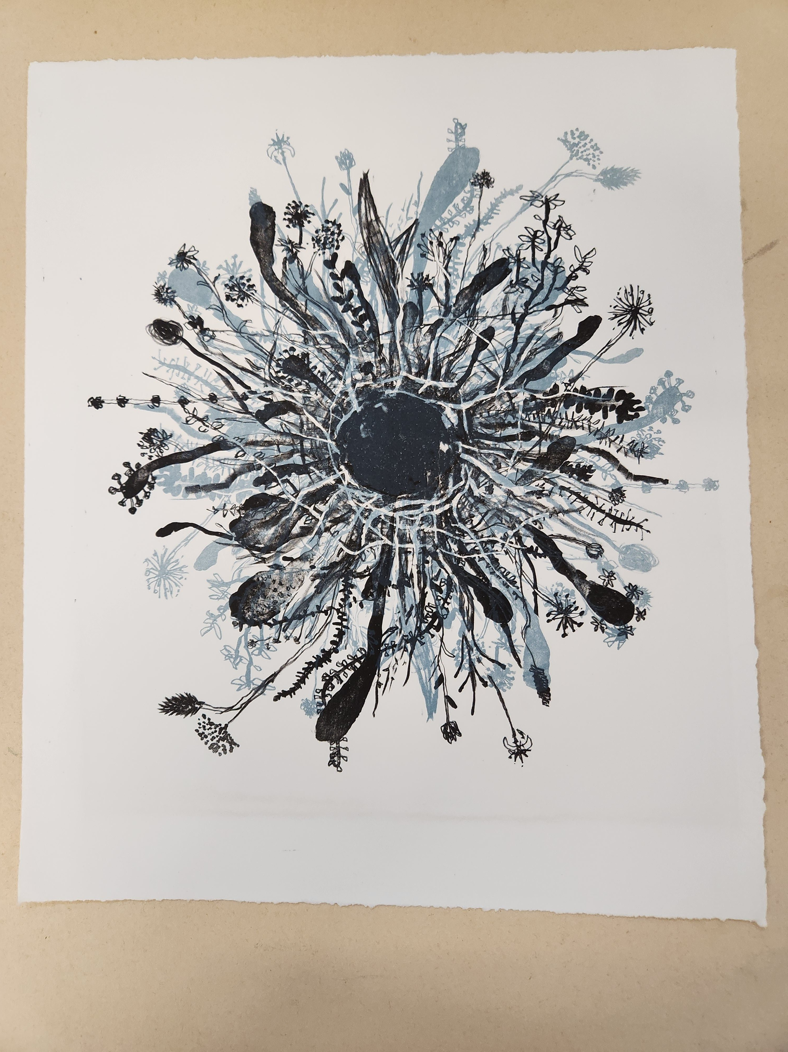
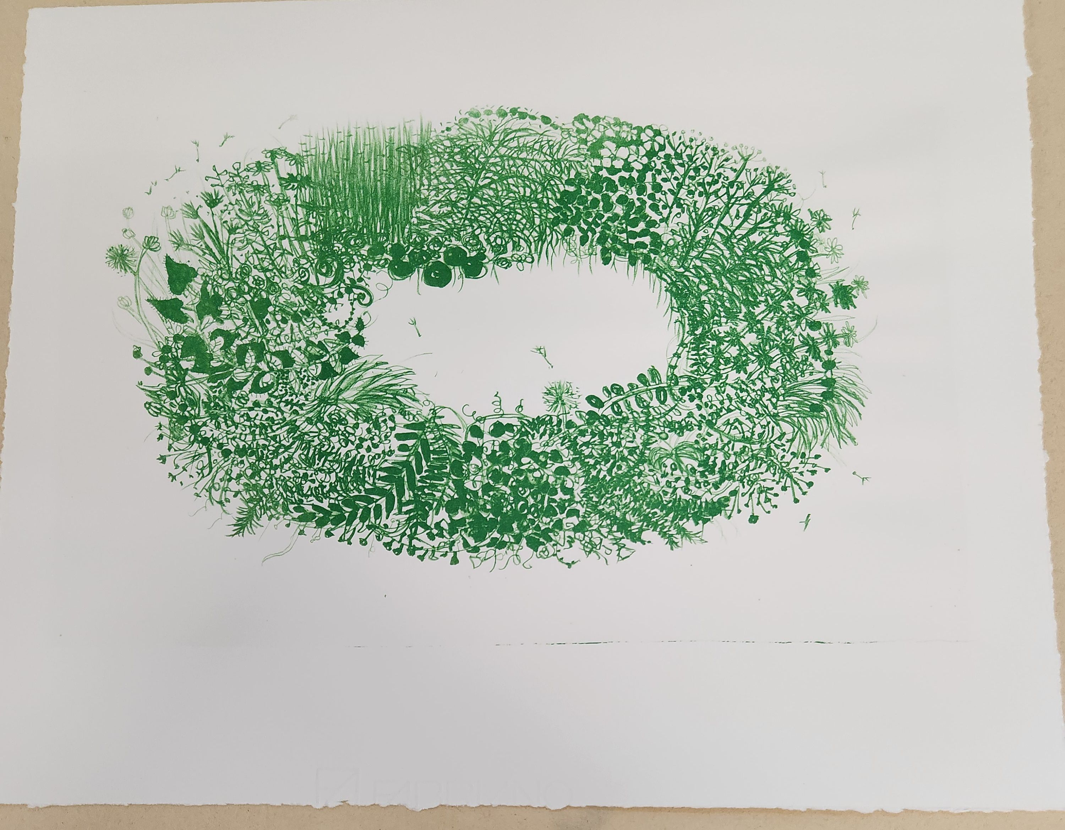
S E R I E S 03 — 인쇄된 풍경
Landscape in 2 Colors
Field Study
리소그래피 2도 · 2024
실크스크린, 핸드메이드 페이퍼 · 2025
Edition 10/30 · 42×59.4cm
Edition 5/15 · 38×50cm
강진숙 · 판화 & 아티스트 북

Slide 10
E X H I B I T I O N & C V
전시 이력
학력 / 수상
2025
개인전 《판(版)의 기억》
2020
홍익대학교 판화과 졸업 (B.F.A.)
갤러리 ○○, 서울
2024
단체전 《책의 물질》
2022
○○ 판화 레지던시 입주작가
○○ 아트센터, 부산
2024
아트페어 참가
2023
○○ 미술상 수상
서울아트쇼 2024
2023
레지던시 성과전
2023
국제 판화 비엔날레 입선
○○ 창작공간, 서울
2022
단체전 《흔적들》
2025
○○ 아티스트 그랜트 수혜
○○ 갤러리, 서울
강진숙 · 판화 & 아티스트 북

Slide 11
함께 이야기 나눠요
Let's connect.
이메일
kkjinsuk89@gmail.com
인스타그램
https://blog.naver.com/karton
웹사이트
https://karton89.github.io

